Slide 1
Методы и приёмы предупреждения проблемного поведения в работе учителя инклюзивного класса с детьми ОВЗ
Брейтбург Л.Н. педагог-психолог ГБОУ «Курчатовская школа»

Slide 2
Трудности в общении и взаимодействии с окружающими
Ограниченность представлений о внешнем мире
Дефицит повода и тем для общения
Индивидуально-психологические особенности личности
Несформированность коммуникативных навыков взаимодействия со сверстниками
Психоэмоциональное неблагополучие: тревожность, быстрая утомляемость
Трудности включения в совместную учебную деятельность
Трудности выстраивания коммуникаций со сверстниками во внеучебной деятельности
Изолированность в классном коллективе
Отсутствие прочных дружеских связей с одноклассниками
ВАЖНО
Систематическое наблюдение за ребенком для изучения дефицитов, на которых будет строиться работа в творческом проекте

Slide 3
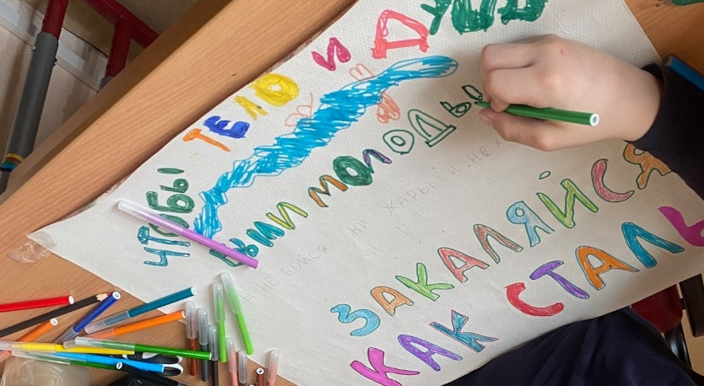
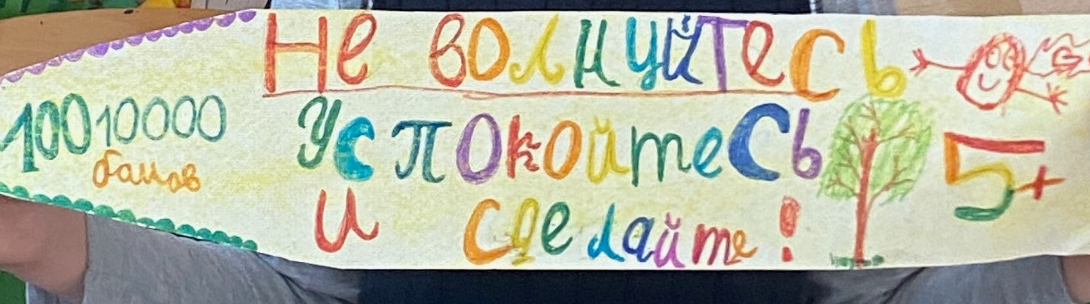
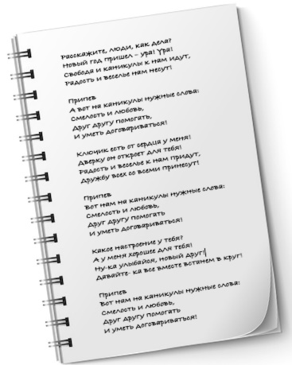
Варианты творческих проектов
БЛОГ
СОЧИНЕНИЕ
ПЕСЕН
ПОДКАСТ
СЪЕМКА КЛИПА
СОЗДАНИЕ
НАСТОЛЬНЫХ ИГР
ЖУРНАЛИСТИКА
РИСОВАНИЕ
ПЛАКАТА
ПРИДУМЫВАНИЕ
ИСТОРИЙ

Slide 4
Развитие через креативное творчество
ОСОБЕННОСТИ РАБОТЫ
УСЛОВИЯ
Работа с интересным для ребенка видом деятельности
Дозированная нагрузка
Темп деятельности – следование за ребенком
Максимальная самостоятельность в проявлении креативности и направление работы, обращая внимание на процесс, а не на цель
Эмоциональное сопровождение в понятном формате для ребенка
Максимальное использование сохранных анализаторов
Дифференцированный подход
Длительное закрепление навыков
ВАЖНО
Согласие родителей (на использование персональных данных, возможность использования гаджетов, хранение материала)

Slide 5
Алгоритм создания ситуации успеха
ПОТРЕБНОСТИ МОТИВЫ МОТИВАЦИЯ
Я ИСПЫТЫВАЮ УСПЕХ
У МЕНЯ ПОЛУЧАЕТСЯ
Снижение тревожности
Авансирование положительного результата
Скрытое инструктирование
Мотивация и мобилизация активности
Подчеркивание уникальности личности в положительном ключе
Анализ достижений с акцентом на успешные моменты
Я СТАРАЮСЬ

Slide 6


